Slide 1
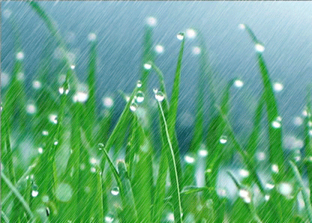
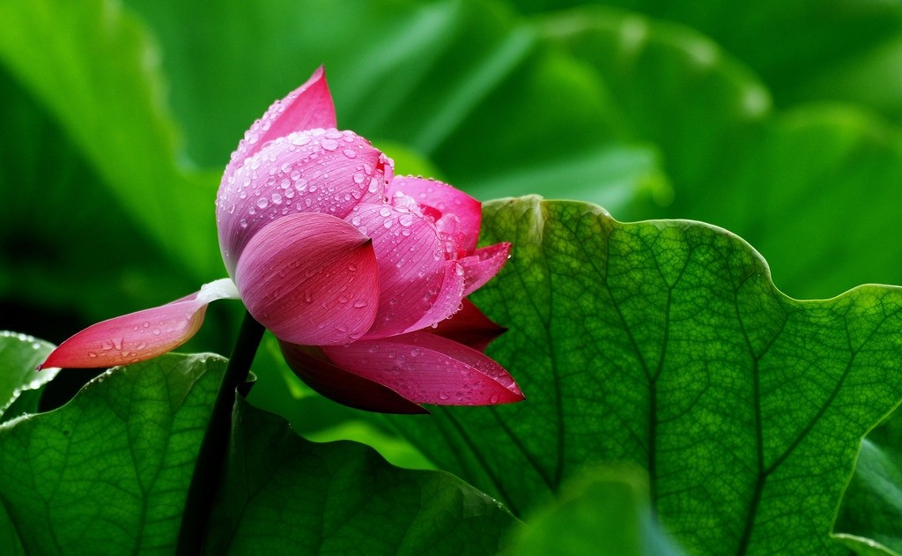
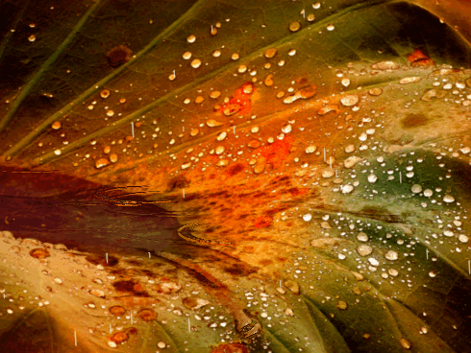
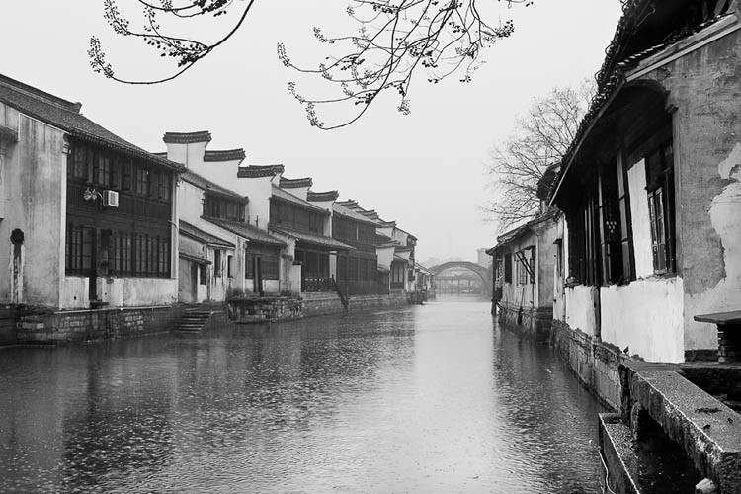
自读课文《雨的四季》的教学设计与探究
。
天兴中学 罗雪平

Slide 2
我喜欢雨，无论什么季节的雨，我都喜欢。她给我的形象和记忆，永远是美的。
春天，树叶开始闪出黄青，花苞轻轻地在风中摆动，似乎还带着一种冬天的昏黄。可是只要经过一场春雨的洗淋，那种颜色和神态是难以想象的。每一棵树仿佛都睁开特别明亮的眼睛。树枝的手臂也顿时柔软了，而那萌发的叶子，简直就像起伏着一层绿茵茵的波浪。水珠子从花苞里滴下来，比少女的眼泪还娇媚。半空中似乎总挂着透明的水雾的丝帘，牵动着阳光的彩棱镜。这时，整个大地是美丽的。小草似乎像复苏的蚯蚓一样翻动，发出一种春天才能听到的沙沙声。呼吸变得畅快，空气里像有无数芳甜的果子，在诱惑着鼻子和嘴唇。真的，只有这一场雨，才完全驱走了冬天，才使世界改变了姿容。

Slide 3
而夏天，就更是别有一番风情了。夏天的雨也有夏天的性格，热烈而又粗犷。天上聚集几朵乌云，有时连一点雷的预告也没有，当你还来不及思索，豆粒的雨点就打来了。可这时雨并不可怕，因为你浑身的毛孔都热得张开了嘴，巴望着那清凉的甘露。打伞，戴斗笠，固然能保持住身上的干爽，可光头浇，洗个雨澡却更有滋味，只是淋湿的头发、额头、睫毛滴着水，挡着眼睛的视线，耳朵也有些痒嗦嗦的。这时，你会更喜欢一切。如果说，春雨给大地披上美丽的衣裳，而经过几场夏天的透雨的浇灌;大地就以自己的丰满而展示它全部的诱惑了。一切都毫不掩饰地敞开了。花朵怒放着，树叶鼓着浆汁，数不清的杂草争先恐后地成长，暑气被一片绿的海绵吸收着。而荷叶铺满了河面，迫切地等待着雨点，和远方的蝉声，近处的蛙鼓一起奏起夏天的雨的交响曲。

Slide 4
当田野染上一层金黄，各种各样的果实摇着铃铛的时候，雨，似乎也像出嫁生了孩子的母亲，显得端庄而又沉静了。这时候，雨不大出门。田野上几乎总是金黄的太阳。也许，人们都忘记了雨。成熟的庄稼地等待收割，金灿灿的种子需要晒干，甚至红透了的山果也希望最后的晒甜。忽然，在一个夜晚，窗玻璃上发出了响声，那是雨，是使人静谧、使人怀想、使人动情的秋雨啊!天空是暗的，但雨却闪着光;田野是静的，但雨在倾诉着。顿时，你会产生一脉悠远的情思。也许，在人们劳累了一个春夏，收获已经在大门口的时候，多么需要安静和沉思啊!雨变得更轻、也更深情了，水声在屋檐下，水花在窗玻璃上，会陪伴着你的夜梦。如果你怀着那种快乐感的话，那白天的秋雨也不会使人厌烦。你只会感到更高邈、深远，并让凄冷的雨滴，去纯净你的灵魂，而且一定会遥望到在一场秋雨后将出现一个更净美、开阔的大地。

Slide 5
也许，到冬天来临，人们会讨厌雨吧!但这时候，雨已经化妆了，它经常变成美丽的雪花，飘然莅临人间。但在南国，雨仍然偶尔造访大地，但它变得更吝啬了。它既不倾盆瓢泼，又不绵绵如丝，或淅淅沥沥，它显出一种自然、平静。在冬日灰蒙蒙的天空中，雨变得透明，甚至有些干巴，几乎不像春、夏、秋那样富有色彩。但是，在人们受够了冷冽的风的刺激，讨厌那干涩而苦的气息。当雨在头顶上飘落的时候，似乎又降临了一种特殊的温暖，仿佛从那湿润中又漾出花和树叶的气息。那种清冷是柔和的，没有北风那样咄咄逼人。远远地望过去，收割过的田野变得很亮，没有叶的枝干，淋着雨的草垛，对着瓷色的天空，像一幅干净利落的木刻画。而近处池畦里的油菜，经这冬雨一洗，甚至忘记了严冬。忽然到了晚间，水银柱降下来，黎明提前敲着窗户，你睁眼一看，屋顶，树枝，街道，都已经盖上柔软的雪被，地上的光亮比天上还亮。这雨的精灵，雨的公主，给南国城市和田野带来异常的谧静，是它送给人们一年中最后的一份礼物。

Slide 6
啊，雨，我爱恋的雨啊，你一年四季常在我的眼前流动，你给我的生命带来活跃，你给我的感情带来滋润，你给我的思想带来流动。只有在雨中，我才真正感到这世界是活的，是有欢乐和泪水的。但在北方干燥的都市，我们的相逢是多么稀少!只希望日益增多的绿色，能把你请回我们的生活之中。
啊，总是美丽而使人爱恋的雨啊!

Slide 7
教学目标
1.通读全文，梳理文章脉络，理解并积累本课生字词。
2.通过细度课文，赏析作品的语言特色，掌握语言之美，学习修辞、多感官描写、侧面描写、融情于景等景物描写的方法。
3.品析文章，理解作者对于四季雨的喜爱和赞美之情。

Slide 8
教学重难点
教学重点：
品析文章的关键词句，感受文章的画面美并学会运用修辞等写景手法丰富自己的文字表达。
教学难点：
理清文章思路，分析四季雨的特点，体会作者浓郁的情感，

Slide 9
教学过程
一.导入
二.预习检测
三.初读感知、细化逻辑
四.反复研读，含英咀华
五.合作探究、拓展升华
六.课堂小结
七.作业布置

Slide 10
教学过程
一.揭晓题意，直入主题
雨是大海的女儿，是天使的眼泪，是大地的微笑，是文人的宠儿。古人赞雨，曰：“好雨知时节，当春乃发生。”“水光滟潋晴方好，山色空蒙雨亦奇。”“黑云翻墨未遮山，白雨跳珠乱入船。”
雨在他们的笔下，美态尽显而在现代文人的眼里，又会是怎么样的一番盛景呢？让我们一起走进刘湛秋先生的散文——雨的四季。

Slide 11
教学过程
二.导学任务，预习检测
1.预习检测，夯实基础
（mì） （lì） （lìn sè） （duō ） （guǎng） （sè）
静谧 莅临 吝啬 咄咄逼人 粗犷 干涩
词语含义
静谧：安静。谧，安宁、平静。
莅临：来到，来临（多指贵宾）。
淅淅沥沥：形容轻微的风声、雨声、落叶声等，
咄咄逼人：形容气势汹汹，盛气凌人。

Slide 12
教学过程
二.初读感知，细化逻辑
1.预习检测，夯实基础
（mì） （lì） （lìn sè） （duō ） （guǎng） （sè）
静谧 莅临 吝啬 咄咄逼人 粗犷 干涩
词语含义
静谧：安静。谧，安宁、平静。
莅临：来到，来临（多指贵宾）。
淅淅沥沥：形容轻微的风声、雨声、落叶声等，
咄咄逼人：形容气势汹汹，盛气凌人。

Slide 13
教学过程
三.初读感知，细化逻辑
（1）学生自由朗读，理清文章结构
结构：总——分——总
第一层次：开篇点题（第一段）
第二层次：春、夏、秋、冬的雨的特点（第二—第五段）
第三层次：总结作者对雨的赞美之情（第六、七段）
（2）分组朗读，简单了解作者对雨爱恋的理由。

Slide 14
教学过程
四.反复研读，含英咀华
1.小组讨论总结不同雨的特点。
春雨：温柔而娇媚 夏雨：热烈而粗犷
秋雨：端庄而沉思 冬雨：自然而平静
2.第二 段文章没有直接描写雨，而是写春雨过后的情态，这样写有什么好处？
通过间接（侧面）描写的写作手法，表现了春雨洗礼后花草树木的生机勃勃，春意盎然。表达了作者对春雨的喜爱之情。

Slide 15
教学过程
四.反复研读，含英咀华
3.作者在抓住雨在四季中不同的特征，运用比喻、拟人的修辞手法，多感官描写的写作手法，请同学们勾画出你最喜欢的句子，说说你喜欢的理由。
示例1：我喜欢第2段中的“小草似乎像复苏的蚯蚓一样翻动，发出一种春天才能听到的沙沙声。”这句运用了比喻的修辞手法，还巧妙的从听觉的角度，写出了小草在春雨的滋润下复苏的情态。
示例2：我喜欢“水珠子从花苞里滴下来，比少女的眼泪还娇媚”这一句。这句运用了比喻和拟人的修辞手法，写出了春雨的美丽与妩媚以及降临时的动态美，表达了作者对春雨的喜爱之情。

Slide 16
教学过程
五.合作探究、拓展升华
1.作者把雨的四季写的打动人心的原因有哪些？
①描写了感官色彩，比如描写春雨作者从视觉、听觉、嗅觉等方面进行描写。
②巧用修辞，运用比喻、拟人、排比等修辞手法。
③按照顺序分层次：按照春夏秋冬的时间顺序来写景，具有逻辑性。
④抓住了景物的具体特征，并且融情入景，每个季节的雨都写的非常有灵性。

Slide 17
教学过程
五.合作探究、拓展升华
对比阅读余光中先生的作品《听听那冷雨》，分析两篇散文在写景手法上有何异同？小组讨论，完成后全班交流。

Slide 18
课堂小结
这篇散文从不同的角度,运用多种修辞手法对四季的雨进行描绘,展现了四季的雨的特点，抒发了作者对雨的喜爱和赞美之情，表达了对生命与大自然的热爱与礼赞。

Slide 19
作业布置
结合所学知识，展开想象和联想，请以“雨季”为题,为未完成的一段文字续写一个完整的片段。
雨季来时,石头上面长了些绿绒似的苔类。雨季一过,苔已干枯,在一片未干枯的苔上正开着小小的蓝花、白花,有细脚蜘蛛在旁边爬,河水在石缝间流出.......

Slide 20
板书设计
《雨的四季》
总：开篇点题
作者对雨的喜爱，对大自然和生命的热爱
春雨：温柔而娇媚
夏雨：热烈而粗犷
秋雨：端庄而沉思
冬雨：自然而平静
修辞
时间顺序
感官描写
融情入景
——刘湛秋
分
总：作者对雨的赞美之情

Slide 21
谢谢指导！

